Slide 1
MACHINE LEARNING
Pré-processamento de Dados
Como o dataset de diabetes é limpo, imputado e normalizado antes de alimentar o modelo preditivo
diabetes_dataset.xlsx → preprocess_diabetes.py → diabetes_dataset_preprocess.xlsx
FELIPE LIRA DA SILVA

Slide 2
PONTO DE PARTIDA
O dataset de diabetes
Coluna | O que representa
Pregnancies | Número de gestações
Glucose | Concentração de glicose no plasma
BloodPressure | Pressão arterial diastólica
SkinThickness | Espessura da dobra cutânea do tríceps
Insulin | Insulina sérica
BMI | Índice de massa corporal
DiabetesPedigreeFunction | Histórico genético de diabetes
Age | Idade
Outcome | Alvo: diabético (1) ou não (0)
572
registros de treino
(diabetes_dataset.xlsx)
Balanceamento das classes (treino)
2

Slide 3
1
DIAGNÓSTICO
Diagnóstico de dados ausentes
Antes de qualquer alteração, o script calcula o percentual de valores ausentes (NaN) em cada coluna. Esse diagnóstico orienta todas as decisões seguintes do pipeline.
Maiores lacunas
Insulin 65,4% ausente
SkinThickness 39,7% ausente
BloodPressure 6,1% ausente
3

Slide 4
2
LIMPEZA
Zeros que, na verdade, são ausência de dado
Em exames clínicos, zero nem sempre significa "zero" — em algumas colunas é fisiologicamente impossível e sinaliza medição não registrada. O script converte esses casos em NaN antes de imputar, para que não sejam tratados como valores reais.
Zero é IMPOSSÍVEL
Zero é VÁLIDO
(tratado como ausente)
(mantido como está)
• Glucose
• BloodPressure
• SkinThickness
• Insulin
• BMI
• Pregnancies
(zero gestações é normal)
• Outcome
(0 = não diabético)
4

Slide 5
LIMPEZA
Quando uma coluna deve ser descartada?
Foi definido um limiar de 40% de ausência para o alerta: colunas acima dele são questionadas antes de seguir no pipeline — a decisão final não é automática. A variável alvo (Outcome) nunca entra nessa avaliação.
Insulina — 65,4%
Acima do limiar: o pipeline pergunta se a coluna deve ser excluída do dataset final.
Esp. Pele — 39,7%
Fica logo abaixo do limiar: segue automaticamente para a etapa de imputação, sem necessidade de revisão.
5

Slide 6
ENRIQUECIMENTO
Preenchendo o que ficou ausente
Em vez de preencher lacunas com um valor fixo, cada NaN recebe um valor sorteado entre as próprias observações válidas daquela coluna. O formato real da distribuição — média, desvio-padrão, valores extremos — é preservado.
Abordagem evitada
Abordagem usada no script
Preencher com média ou mediana fixa
Amostragem da distribuição real
• Todo valor ausente vira idêntico.
• Reduz artificialmente a variância
• Distorce a distribuição original
• Sorteia entre valores já observados
• Mantém média, desvio e formato
• Cada coluna é tratada de forma independente
6

Slide 7
NORMALIZAÇÃO
Colocando todas as features na mesma escala
Colunas como Insulin e Age têm faixas de valores muito diferentes. O RobustScaler reescala cada feature usando a mediana e o intervalo interquartil (IQR) — em vez de média e desvio-padrão — o que reduz a influência de outliers, comuns num dataset com tantos valores imputados.
A fórmula
x' = (x − mediana) / IQR
IQR = valor do 3º quartil menos o valor do 1º quartil da coluna
Por que não a média/desvio-padrão? Porque poucos valores extremos bastam para distorcer essas duas medidas — a mediana e o IQR são muito mais estáveis.
7

Slide 8
APLICAR NORMALIZAÇÃO NO ARQUIVO DE TESTE
Mantendo coerência
Como normalizamos o dataset, normalizaremos também os dados do teste para evitar erros.
Pré Processamento
Teste
diabetes_dataset.xlsx
diabetes_app.xlsx
1. Diagnostica ausências
2. Trata zeros inválidos
3. Avalia exclusão de colunas
4. Imputa por amostragem
5. Calcula mediana/IQR e normaliza
1. Seleciona as mesmas colunas
2. Normaliza com a mediana/IQR já
calculados no pré processamento do dataset
parâmetros
reaproveitados
8

Slide 9
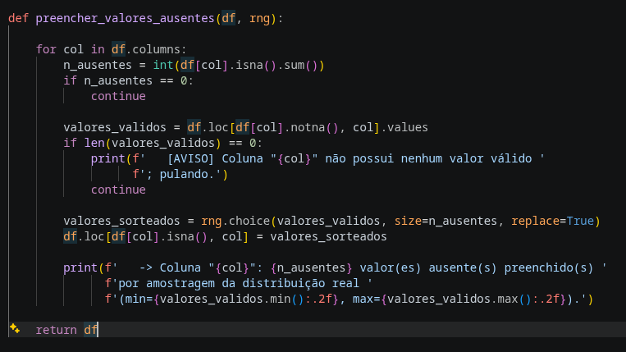
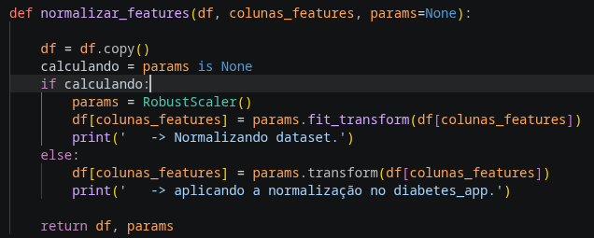
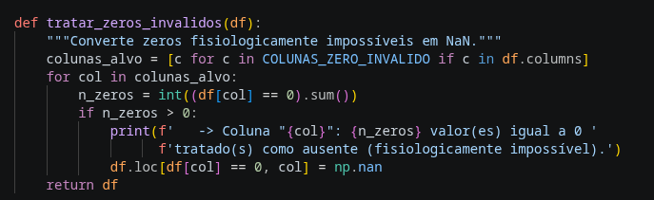
Principais funções do código.
9

Slide 10
OBRIGADO!

